Slide 1
KHỐI 7 – TIẾT 23
HỌC HÁT: BÀI
“CA-CHIU-SA”
Nhạc: Blante (Nga).
Lời Việt: Phạm Tuyên

Slide 2
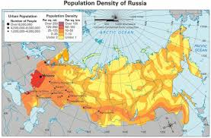

Slide 3
Nước Nga là nước có diện tích lớn nhất thế giới. Dân số đứng thứ 9 so với thế giới.

Slide 4
Có 11 múi giờ, sở hữu nhiều loại môi trường và địa hình.

Slide 5
Là đất nước có trữ lượng khoáng sản, năng lượng và rừng lớn nhất thế giới.

Slide 6
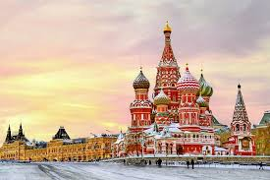
Cung điện Kremlin

Slide 7
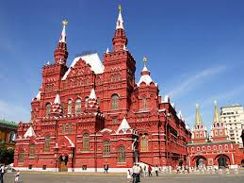
Quảng trường Đỏ

Slide 8
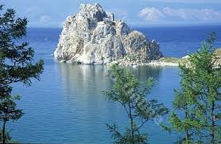
Hồ nước Baikal

Slide 9
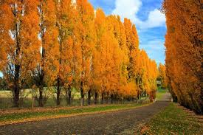
Rừng Bạch Dương

Slide 10
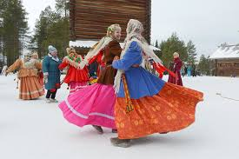
Lễ hội

Slide 11
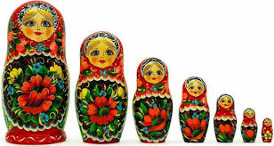
Búp bê Nga

Slide 12
Ca-chiu-sa là tên bài hát của nhạc sĩ Blan-te (Nga),

Slide 13
Sáng tác trong cuộc chiến tranh vệ quốc vĩ đại của nhân dân Liên Xô (cũ) chống phát xít Đức từ năm1939 đến năm 1945).

Slide 14
Bài hát được phổ biến rộng rãi và nhiều người tưởng đó là dân ca Nga. Các cô gái Nga đã hát Ca-chiu-sa để động viên các chiến sĩ Hồng quân.

Slide 15
Yêu thích bài hát và cảm động trước tấm lòng của những thiếu nữ, các chiến sĩ lấy tên Ca-chiu-sa đặt cho một loại vũ khí, là tên lửa Ca-chiu-sa.

Slide 16
Và Ca-chiu-sa cũng là tên gọi thân mật của các cô gái Nga.

Slide 17
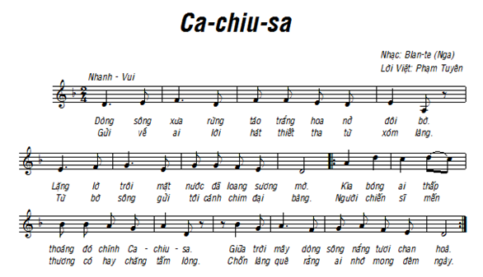

Slide 18


Slide 19
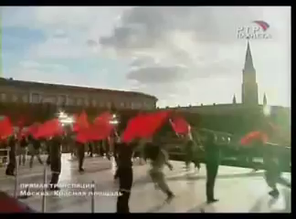

Slide 20
Các em xem lời bài hát trong sách giáo khoa Âm Nhạc và Mỹ Thuật 7 (trang 52)
Nghe bài hát “Ca-chiu-sa” theo đường link và hát theo.
https://www.youtube.com/watch?v=uVXzUxnukTk

Slide 21
Bài tập ở nhà
1. Nêu nội dung và ý nghĩa của bài hát Ca-chiu-sa?
2. Luyện tập bài hát Ca-chiu-sa.
3. Xem trước bài hát Tiếng ve gọi hè.

